Slide 1
Особенности использования инструментария
«1С:Образование»
для индивидуализации работы студентов
Ежова Наталия Михайловна, к.п.н., доцент
Преподаватель Мурманского колледжа искусств

Slide 2
Что такое «1С:Образование»?
https://obrazovanie.1c.ru/
Система «1С:Образование» включена:
в проект «Навигатор образования» Министерства просвещения РФ и Агентства стратегических инициатив (https://edu.asi.ru/)
в «Единый реестр Минкомсвязи российских программ для электронных вычислительных машин и баз данных» (https://reestr.digital.gov.ru/reestr/306311/?sphrase_id=245914)
в Каталог совместимости российского ПО АРПП «Отечественный софт» https://catalog.arppsoft.ru/product/6194497

Slide 3
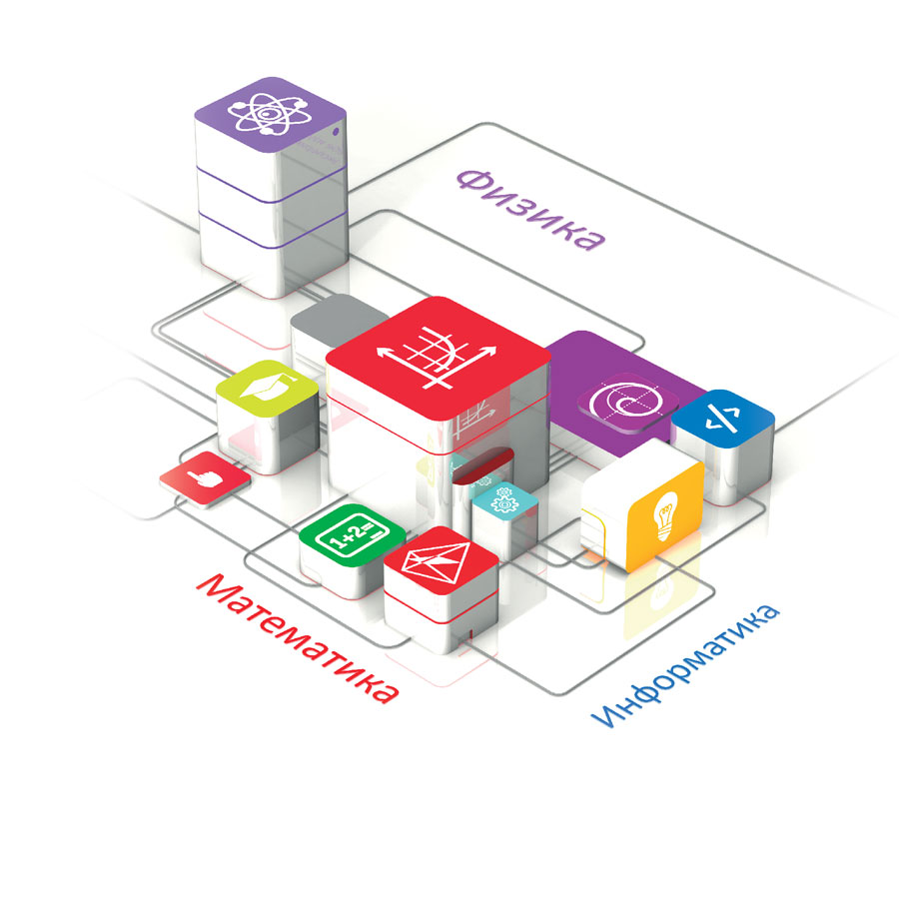
Библиотека «1С:Образование» - более 25 тысяч интерактивных мультимедийных цифровых ресурсов
Начальная школа (математика, русский язык, литературное чтение, окружающий мир и другие предметы)
Математика, алгебра, геометрия, информатика
Русский язык
Физика
Химия, биология, география
История, экономика, обществознание
Выпущены издательством «1С-Паблишинг», выпускающим пособия, допущенные к использованию в школах (приказ Минобрнауки РФ №699 от 09.06.16), соответствуют требованиям № 273 –ФЗ «Об образовании в РФ», ст. 18.3
Notes:
Учебные пособия 1С:Школа представляют собой завершенные линейки интерактивных учебных курсов по основным школьным предметам. Разработка интерактивных учебных пособий ведется с 1996 г. Над каждым продуктом работает коллектив опытных в создании электронных учебных материалов авторов, профессиональных разработчиков, редакторов, корректоров и программистов.
Фирма «1С» имеет опыт сотрудничества с Минобрнауки России, ведущими книжными издательствами России, другими разработчиками ресурсов и платформ
Всего реализовано более 5 млн. копий компьютерных образовательных программ «1С». Разработки «1С» отмечены Премиями Правительства России в области науки и техники и в области образования

Slide 4
Почему «1С:образование» ?
Развернутый каталог библиотеки
Дробное представление информации
Чёткое распределение материала по темам
Разнообразие видов учебных материалов
Единообразие оформления материалов
Методические рекомендации внутри системы
Выстраивание индивидуальных дорог
Возможность построения своих подборок материалов
Возможность создания своих ресурсов
Notes:
Представленным выше критериям удовлетворяет система «1С:Образование»

Slide 5
Мурманский колледж искусств. Условия изучения школьного курса
Согласно ФГОС на изучение программы 10-11 класса по всем общеобразовательным предметам выделяется минимальное количество часов: например, курс «Естествознание», включающий в себя биологию, физику и химию, составляет всего 36 часов, длится один год, и по нему предусмотрено только одно занятие длительностью 1 академический час в неделю

Slide 6
ИТ-решения для использования 1С
Я веду занятия по предметам(на 1 ставку): естествознание, математика, информатика, география, астрономия, основы менеджмента, основы культурологии и др.
Для этого выделен компьютерный класс с выходом в сеть интернет. В результате можно практически полностью перейти для обучения в «виртуальную реальность».
Notes:
Я веду широкий спектр предметов общеобразовательного цикла и дисциплин учебного плана творческих специальностей: естествознание, математика, информатика, география, астрономия, основы менеджмента, основы культурологии и прочее. В моем распоряжении лишь/зато компьютерный класс с выходом в Internet.
Из-за небольшой продолжительности курса занятия носят, как правило, обзорный характер, и для их проведения мне приходится выбирать учебный материал, что называется, «без формул». Такой материал я с 2013 года искала и находила в сети интернете: сегодня существует огромное количество образовательных ресурсов самых разных типов, комплектности, простоты и доступности, однако у этих материалов есть ряд существенных недостатков: -.

Slide 7
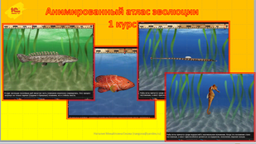
Первое «потрясение». Индивидуализация работы студента
Notes:
. В несколько минут мы освоили работу в Атласе. Выбор животного -«предка», выбор дальнего «потомка» и запуск маршрута- ролика, который рассказывает и показывает, как же один эволюционировал в другой. Все оценили, что звучит именно тот текст, который написан в ролике. То есть студентам за разными ПК можно давать задание построить разные маршруты, и они не будут мешать друг другу.
В самом ролике,
с одной стороны, показывают, в какое время жили изучаемые звери, какие у них происходили эволюционные изменения. При этом «бежит» по маршруту маленький указатель, чтобы было понятно, о ком идет речь,
с другой стороны, не про всех животных, которые встречаются «по пути», говорится в ролике.

Slide 8
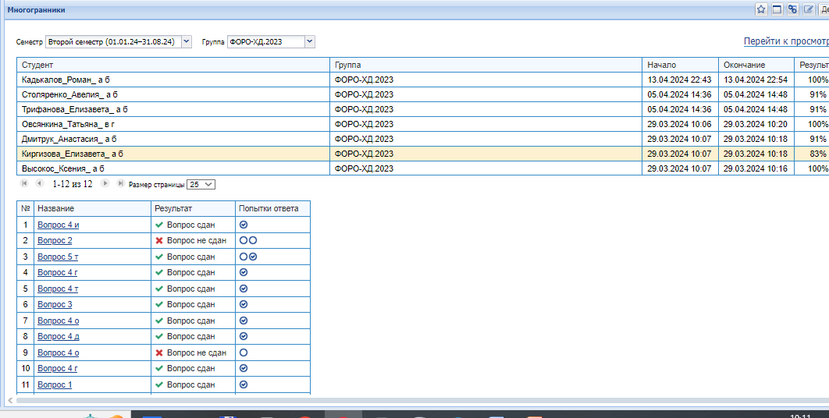
«1С:Образование»: Готовые тесты: индивидуализация работы со студентом и группой.
Статистика по студенту и по вопросу по группам
Хотелось бы еще и статистику по потоку

Slide 9
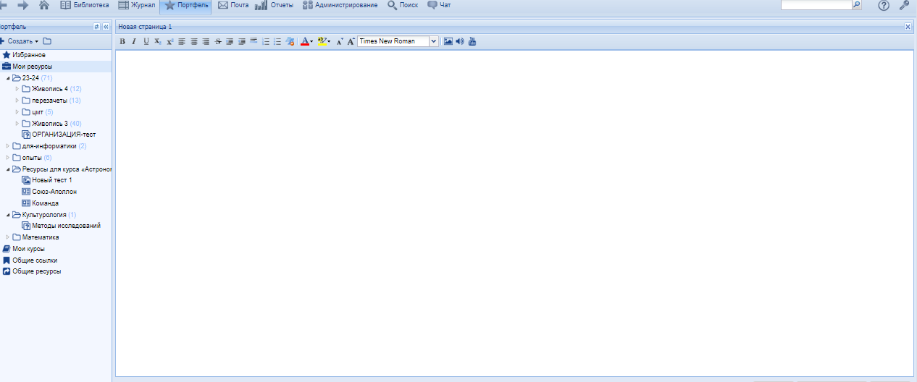
Инструменты для создания авторских учебных материалов, тестов и тренажеров
Создать страницу
Создать тест
С картинками,
аудио- и
видеороликами
Получить статистику
Notes:
Кроме готовых цифровых учебных материалов, в системе есть возможность создавать такие материалы самостоятельно, что позволяет педагогу перевести авторские методические наработки в цифровой формат.
Разработчики не скрывают широкого спектра возможностей по созданию. И если для создания информационных материалов возможностей поменьше, чем в Библиотеке, то вопросы для тестов - ВСЕХ возможных Десяти типов, вплоть для произвольного ответа, который проверяется преподавателем, а не системой.
Но «дьявол» кроется в деталях, которые можно выяснить только активной работе множества пользователей с инструментом.

Slide 10
Но «дьявол кроется в деталях»
Для создания ресурсов: Заготовки на диске. Зачем?

Slide 11
Но «дьявол кроется в деталях»
Для создания ресурсов: Заготовки на диске. Зачем?

Slide 12
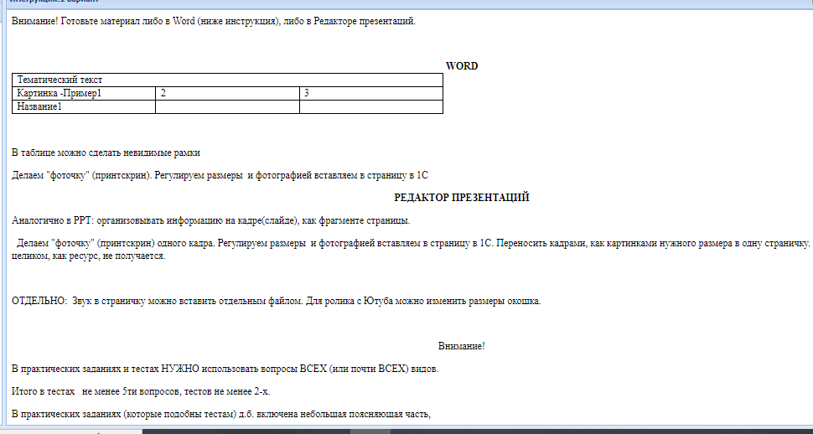
Но «дьявол кроется в деталях»
Для создания ресурсов: Заготовки на диске. Итог.
Инструкция.

Slide 13
Но «дьявол кроется в деталях»
Для создания ресурсов: Заготовки на диске. Итог.
Инструкция. Первое «приближение».

Slide 14
Но «дьявол кроется в деталях»
Для создания тестов: Заготовки на диске.
Коммент.
Не стоит удалять ошибочные вопросы и тесты. Почему?
Главное. На данный момент. Смотри далее

Slide 15
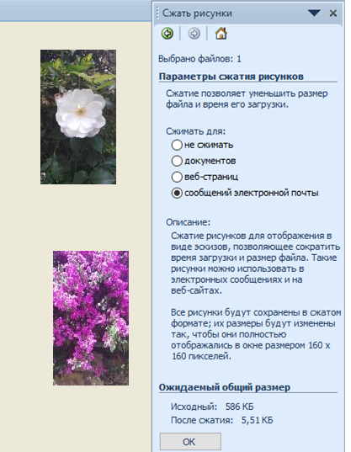
Но «дьявол кроется в деталях»
Главное. На данный момент.

Slide 16
Но «дьявол кроется в деталях»
Неожиданный нюанс. И неожиданное решение.
Топология

Slide 17
Работы студента. Менеджмент. Индивидуальность и общие требования.
Фрагмент теории
Фрагмент теста Контейнеры
Notes:
Общее пространсиво
Для несуществующих дисципоин
Для перезачетов
Вариации

Slide 18
Работы студентоа. Менеджмент. Связь «поколений»
Готовые лекция и тест (сборный)
Notes:
Общее пространсиво
Для несуществующих дисципоин
Для перезачетов
Вариации

Slide 19
«1С:Образование»: Астрономия. «Связь поколений» ?
Архив теории
Фрагмент теста
Notes:
Общее пространство
Для несуществующих дисципоин
Для перезачетов
Вариации

Slide 20
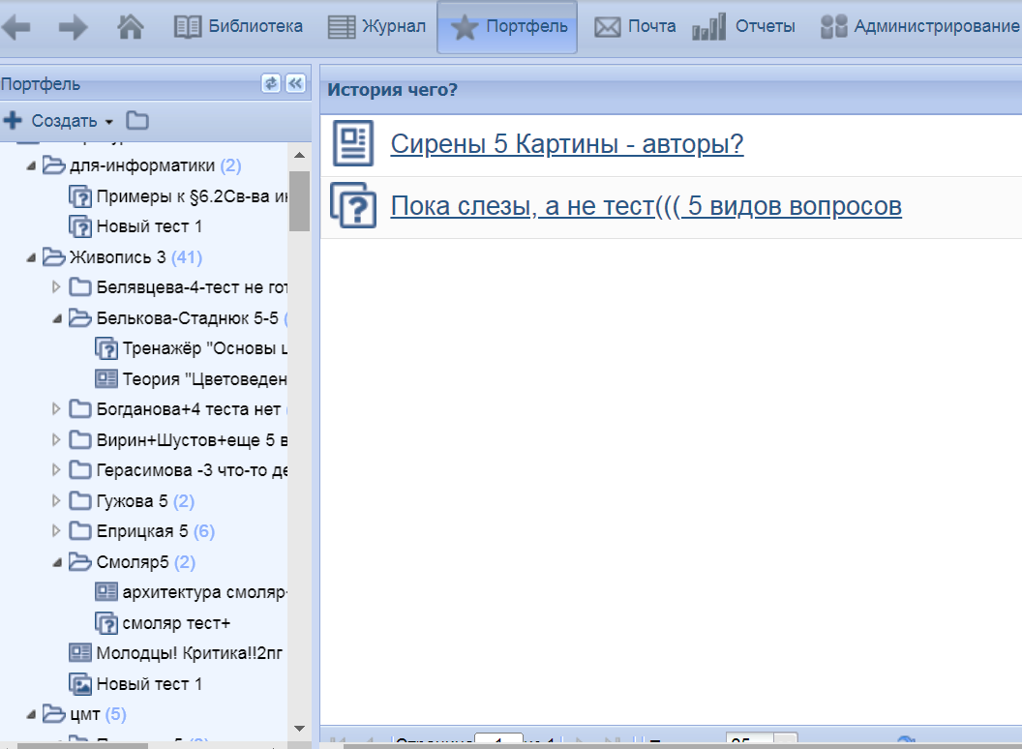
Способы сотрудничества
Приемы совместного использования:
= Работа под одним логином,
что делает видимым для всех
«Мой ресурс»
= Создание все же своих папок
= «Смс»-ки в виде названий папок
или комментария в тексте

Slide 21
Сверхзадача. Всегда!!
Для студентов, будущих преподавателей, очень важно уметь именно перерабатывать, интерпретировать, приспосабливать исходную информацию для разных целевых аудиторий
И, осваивая инструмент для переработки информации, уметь приспосабливать его к своим задачам

Slide 22
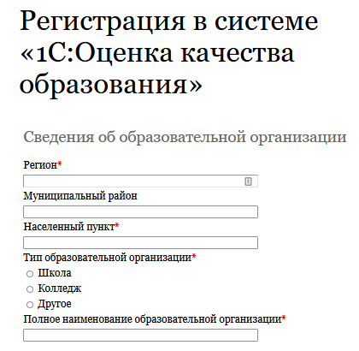
Как подключиться к системе «1С:Оценка качества образования»
Заполните анкету на сайте https://obrazovanie.1c.ru/oko/register/
Не забудьте отметить пункт «Назначить тестовый период для нового пользователя»
Дождитесь письма с данными для доступа к вашей базе и ссылками на методические материалы
Можно начинать пользоваться!
Остались вопросы? Закажите бесплатную индивидуальную консультацию
Notes:
Подключиться к системе очень просто – достаточно подать заявку через сайт, qr-код на слайде.

Slide 23
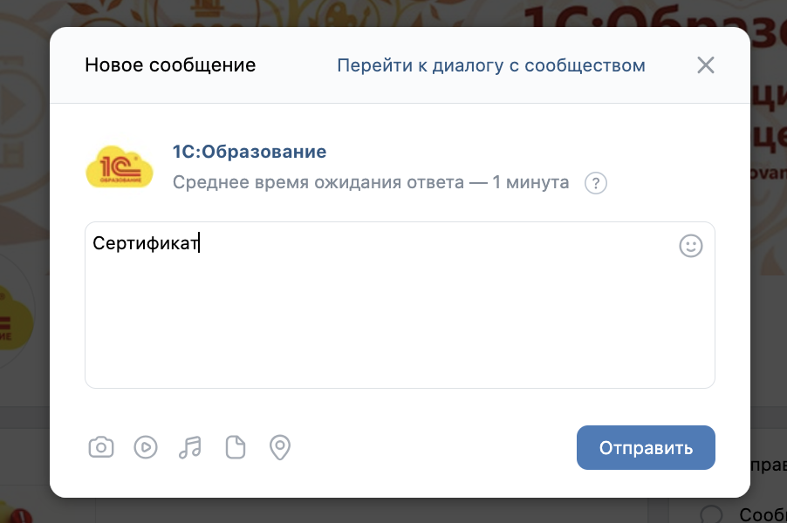
Новая механика получения сертификатов образовательных проектов фирмы «1С»
По итогам вебинара участникам выдается сертификат
Для получения сертификата необходимо прослушать более 80% вебинара!
Письмо с материалами вебинара высылается НА СЛЕДУЮЩИЙ РАБОЧИЙ ДЕНЬ
Сертификат будет выдаваться через социальную сеть ВК НА СЛЕДУЮЩИЙ РАБОЧИЙ ДЕНЬ после проведения вебинара
Напишите слово «Сертификат» нам в сообщения в сообществе во ВК НА СЛЕДУЮЩИЙ РАБОЧИЙ ДЕНЬ после проведения вебинара и следуйте дальнейшим инструкциям
Всю информацию мы продублируем в письме на ваш адрес электронной почты, указанной при регистрации
https://vk.com/obrazovanie1c

Slide 24
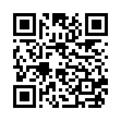
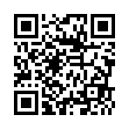
Спасибо за внимание!
obr@1c.ru
http://obrazovanie.1c.ru/
8(800) 302-99-10
Наши соцсети:
ВК
https://vk.com/obrazovanie1c
Rutube
https://rutube.ru/channel/26121825/
Телеграм
https://t.me/Edu_discussion

